Slide 1


THÂN MẾN CHÀO MỪNG CÁC EM ĐẾN VỚI BÀI HỌC MÔN TIẾNG VIỆT!

Slide 2




Trò chơi “Tiếp sức”
Cả lớp chia thành 3 đội và mỗi đội thực hiện 1 nội dung:
Đội 1: Những hành động giúp đỡ bố mẹ.
Đội 2: Những hành động giúp đỡ bạn bè, thầy cô.
Đội 3: Những hành động tự chăm sóc bản thân.
KHỞI ĐỘNG

Slide 3
Trò chơi “Tiếp sức”
Cách chơi:
Học sinh mỗi đội xếp thành một hàng dọc.
Lần lượt từng bạn lên viết các từ liên quan đến chủ đề được giao, bạn nào viết xong sẽ chạy về hàng, đập tay vào bạn tiếp theo và chạy xuống cuối hàng.
Trong thời gian 2 phút, đội nào viết được nhiều từ hơn sẽ chiến thắng.
KHỞI ĐỘNG

Slide 4




Kết thúc trò chơi, các em trả lời câu hỏi: Nêu cảm nhận và những điều rút ra được sau khi tham gia chơi trò chơi?

Slide 5

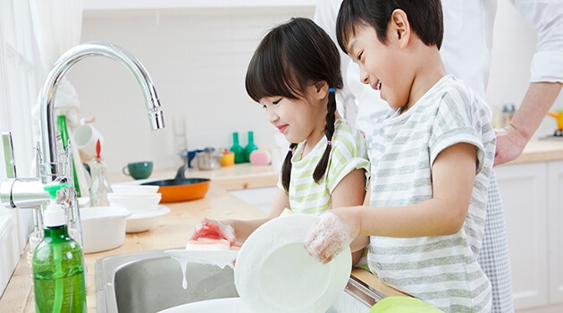
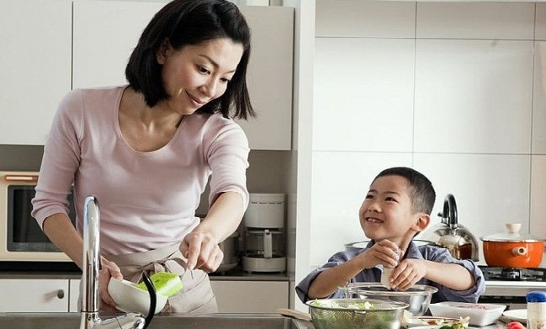
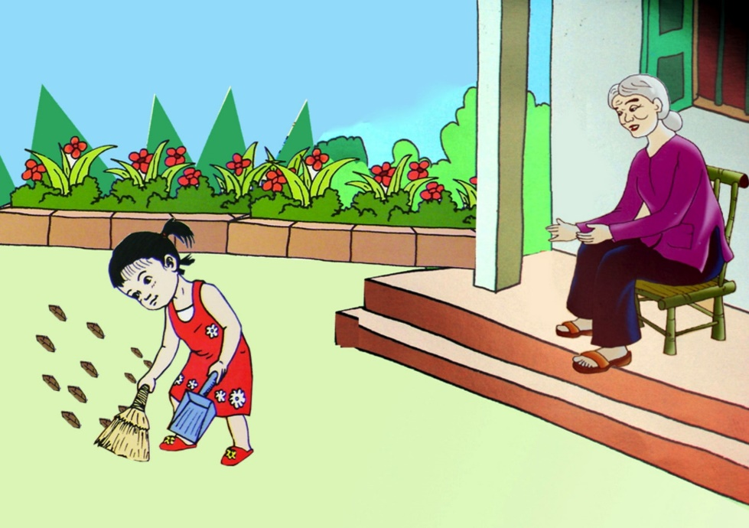
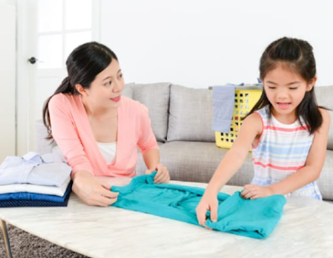

Gợi ý: Một số việc làm thể hiện trách nhiệm với bản thân, gia đình, thầy cô và bạn bè:
Những hành động giúp bố mẹ:
Rửa bát, dọn dẹp
Nhặt rau
Quét sân, quét nhà
Giặt quần áo, xếp quần áo vào tủ

Slide 6
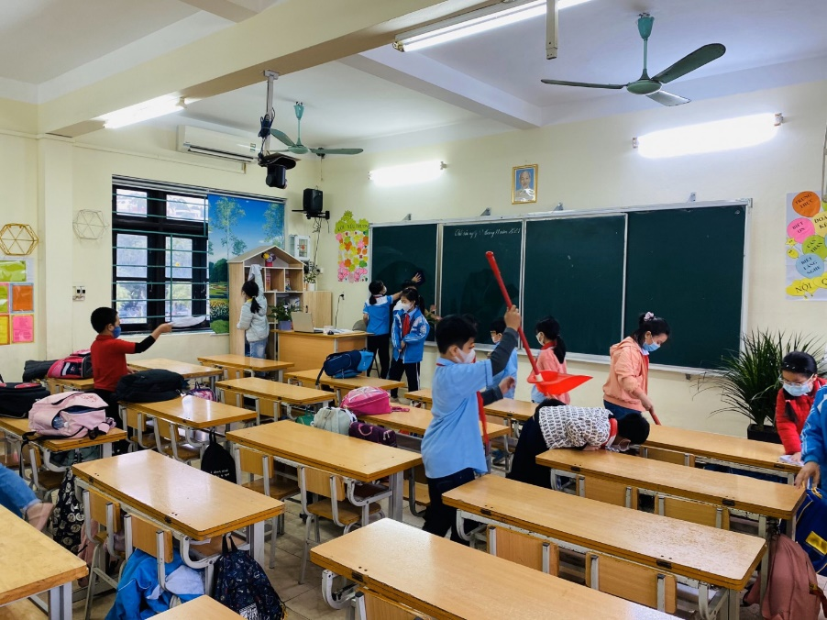
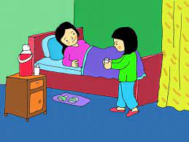
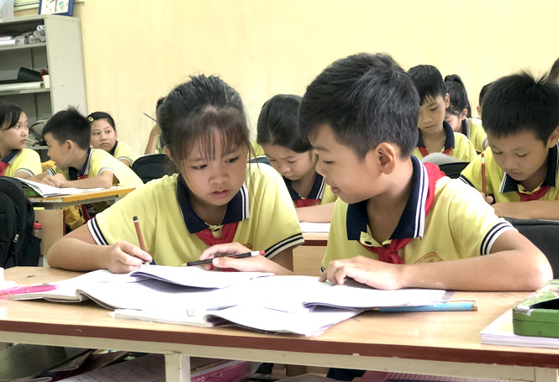
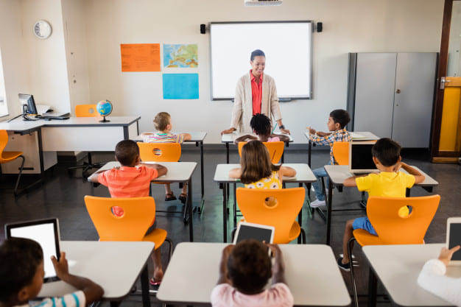
Gợi ý: Một số việc làm thể hiện trách nhiệm với bản thân, gia đình, thầy cô và bạn bè:
Những hành động giúp thầy cô, bạn bè:
Lau bảng, quét lớp học
Hỏi thăm thầy cô/ bạn bè bị ốm
Giúp đỡ bạn học tập
Chăm chỉ lắng nghe giảng bài

Slide 7

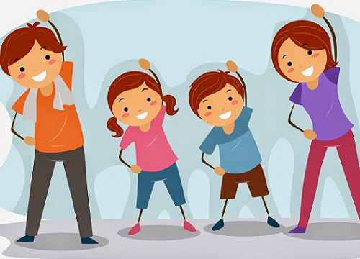
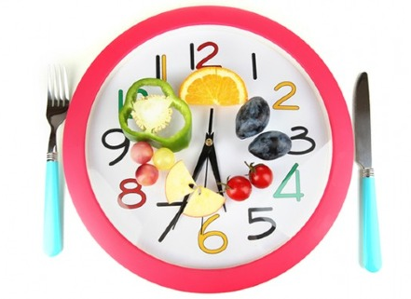
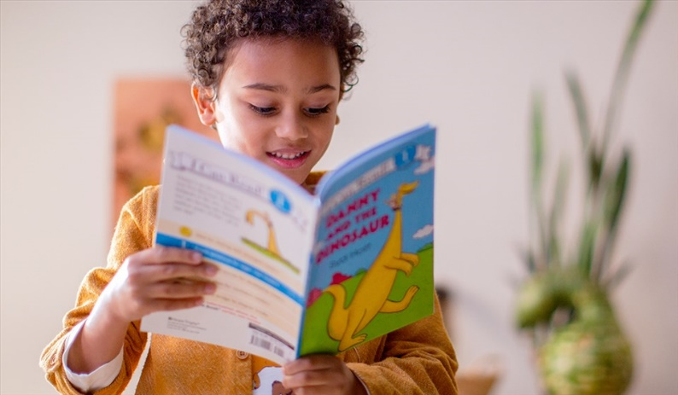
Gợi ý: Một số việc làm thể hiện trách nhiệm với bản thân, gia đình, thầy cô và bạn bè:
Những việc làm tự chăm sóc bản thân
Tập thể dục
Ăn đúng bữa
Thường xuyên đọc sách

Slide 8


Chủ đề 3: Trách nhiệm với bản thân
TUẦN 1 – TIẾT 2:
HOẠT ĐỘNG GIÁO DỤC THEO CHỦ ĐỀ:
SỐNG CÓ TRÁCH NHIỆM

Slide 9


NỘI DUNG BÀI HỌC
01
02
Tìm hiểu biểu hiện của người sống có trách nhiệm
Củng cố kiến thức – Vận dụng

Slide 10


TÌM HIỂU BIỂU HIỆN CỦA NGƯỜI SỐNG CÓ TRÁCH NHIỆM

Slide 11
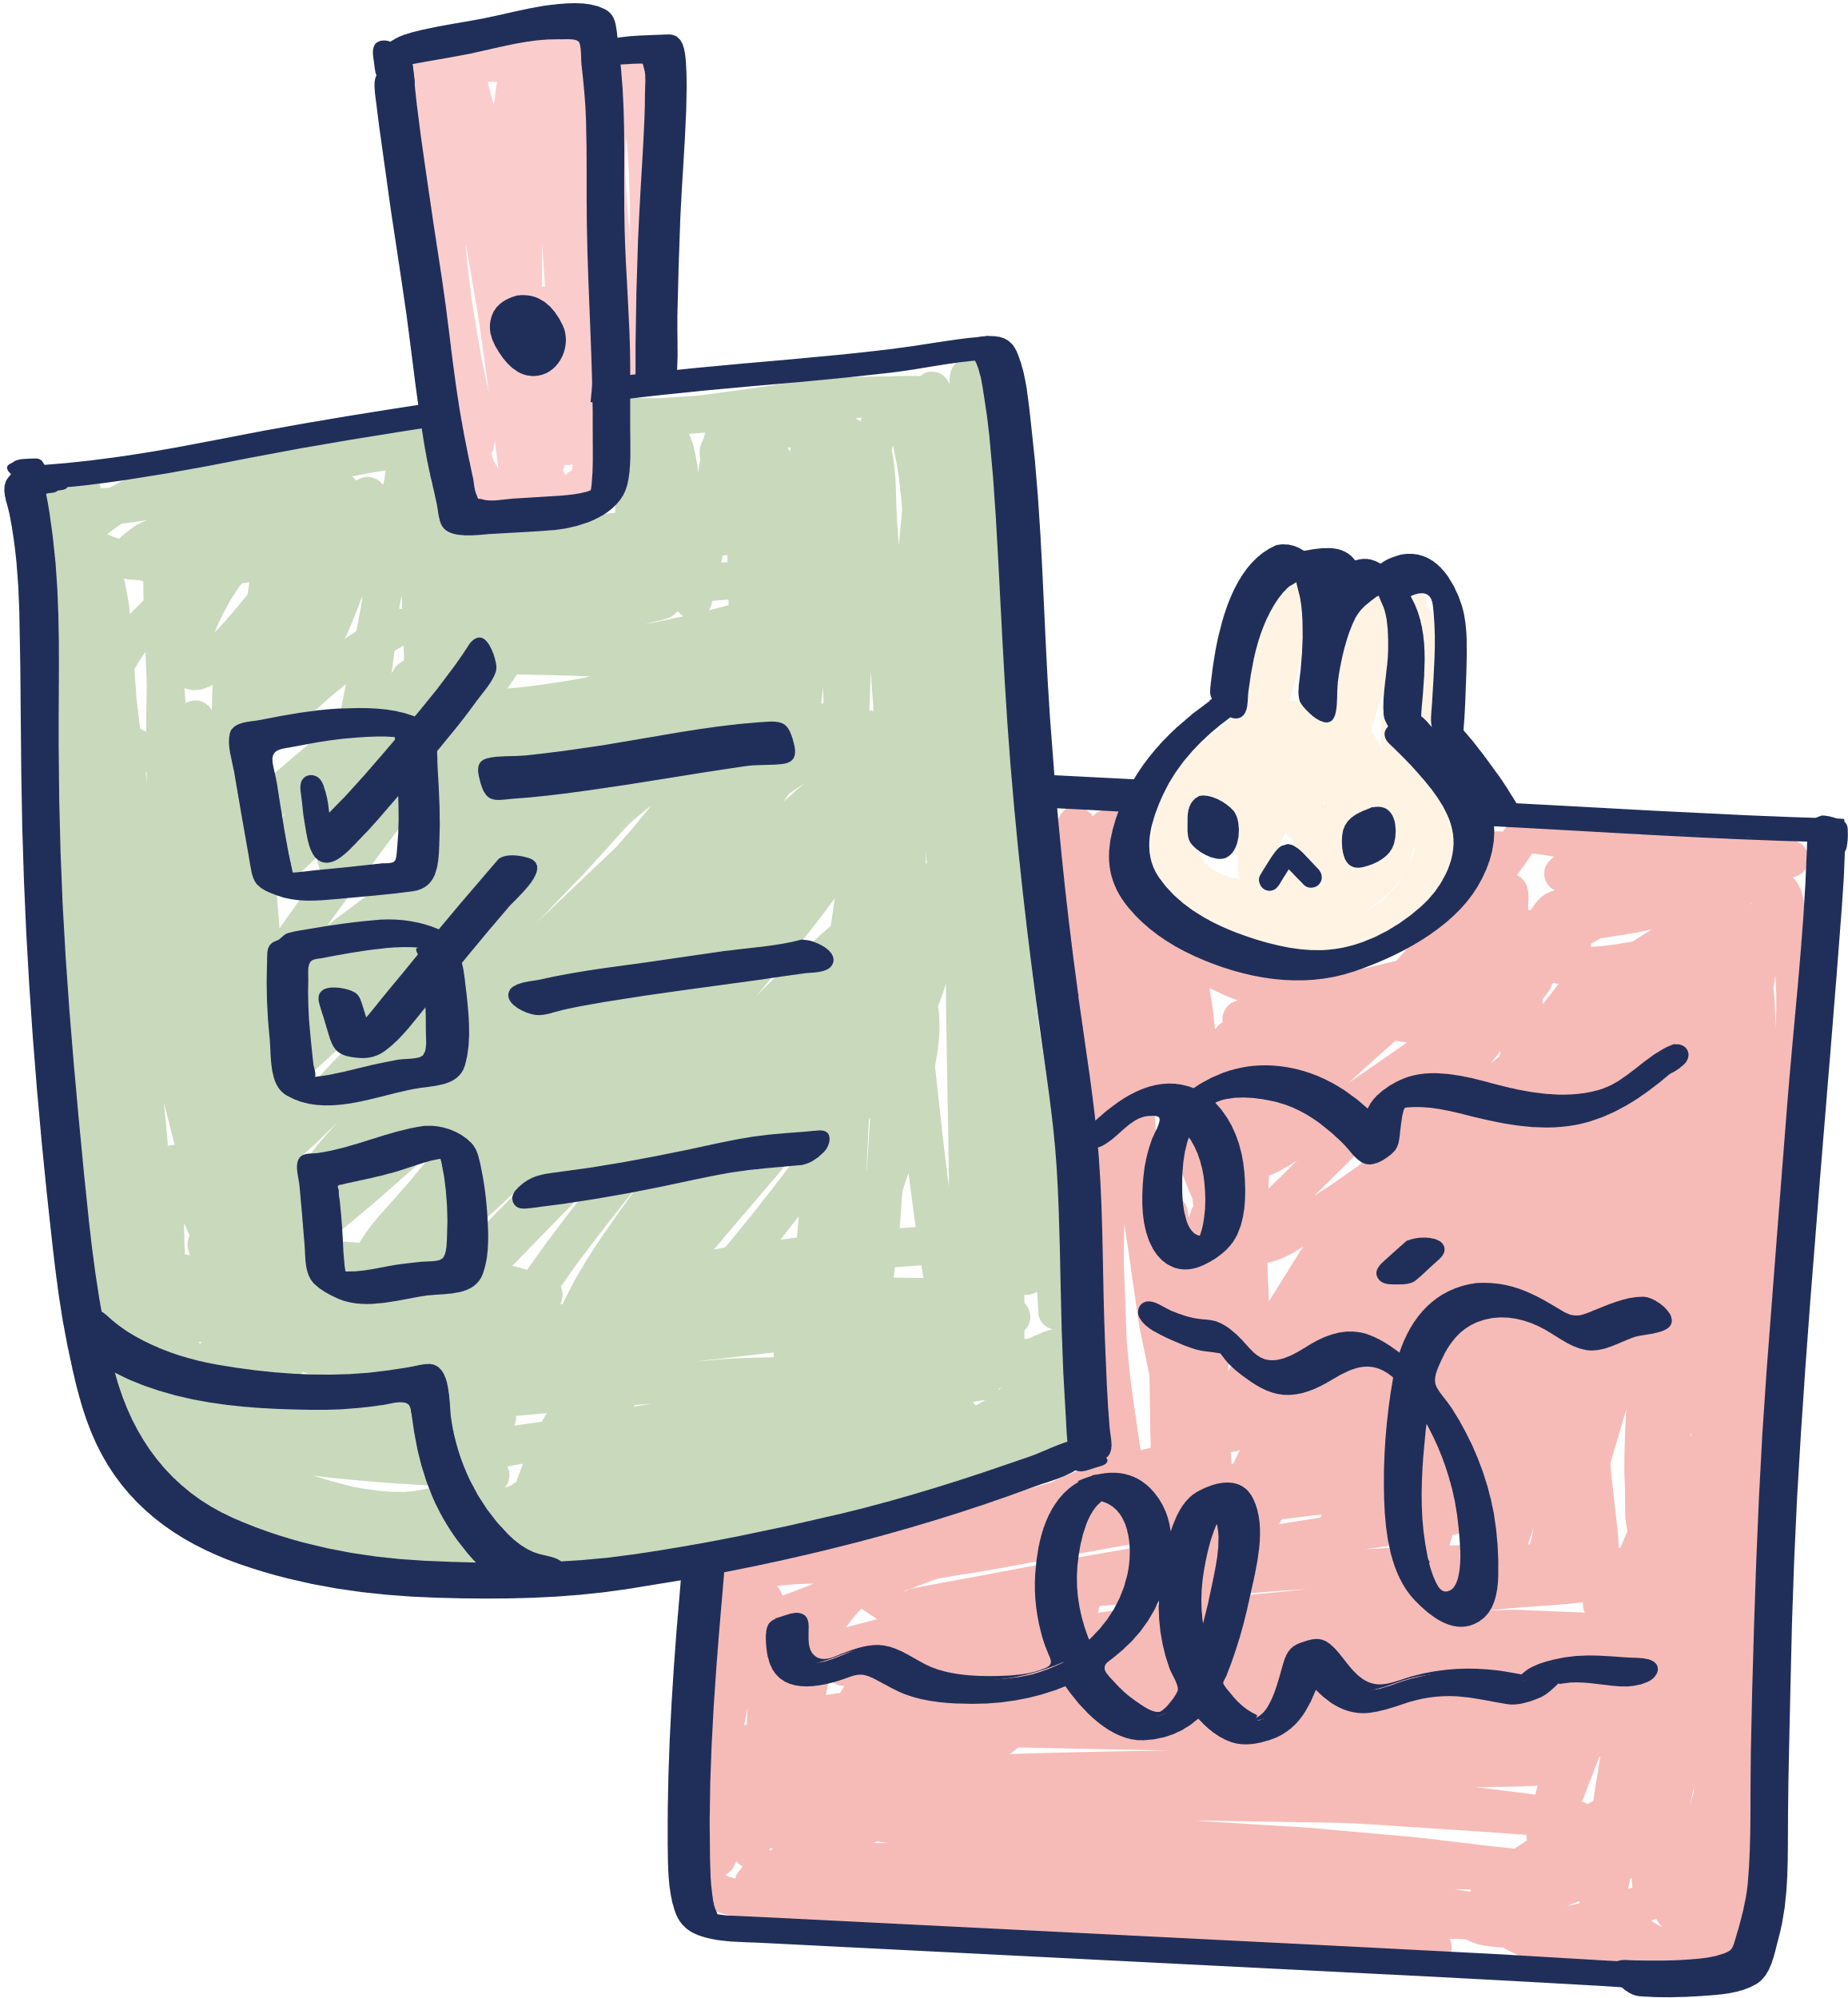


Nhiệm vụ 1. Nêu biểu hiện của người sống có trách nhiệm
HOẠT ĐỘNG THEO NHÓM: Cả lớp chia thành các nhóm, mỗi nhóm thảo luận với nhau theo các gợi ý dưới đây
Nêu những biểu hiện sống trách nhiệm của các nhân vật trong các tình huống (SGK – trang 22).
Ngoài những biểu hiện được nêu trong tình huống em vừa phân tích, người sống có trách nhiệm còn có những biểu hiện nào khác?

Slide 12

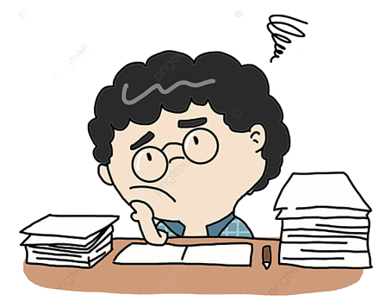

TÌNH HUỐNG ĐƯA RA
Dạo này, vì ham chơi trò chơi điện tử nên kết quả làm bài kiểm tra của Nam vừa rồi rất kém. Nam cảm thấy vô cùng có lỗi với bố mẹ. Vì vậy, Nam quyết tâm không chơi trò chơi điện tử nữa và dành nhiều thời gian hơn để ôn lại các kiến thức cũ.
Tình huống 1

Slide 13
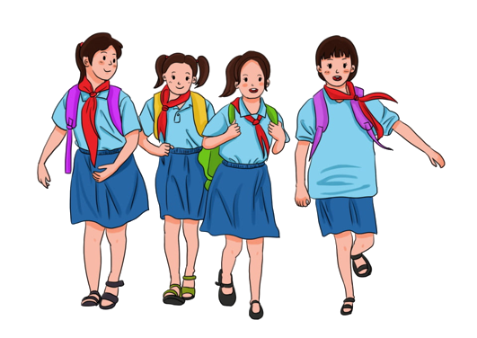
TÌNH HUỐNG ĐƯA RA
Các bạn trong nhóm rủ Hạnh sau khi tan học sẽ đến nhà Lan dự sinh nhật. Nhưng mẹ của Hạnh đang ốm, bố Hạnh đi làm xa. Vì vậy, Hạnh đã chúc mừng sinh nhật Lan trên lớp để tan học có thể về nhà chăm sóc mẹ.
Tình huống 2

Slide 14
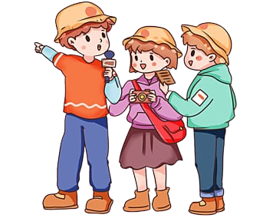
TÌNH HUỐNG ĐƯA RA
An được nhóm giao nhiệm vụ sưu tầm những bức hình về các danh lam thắng cảnh. An nhớ ra trên các tạp chí, báo hoặc các cuốn lịch thường có những hình ảnh phong cảnh đẹp. Vì vậy, An đã tranh thủ thời gian rảnh rỗi đến nhà họ hang để xin những bức ảnh này. Cuối cùng, An đã sưu tầm được khá nhiều hình ảnh theo sự phân công
Tình huống 3

Slide 15



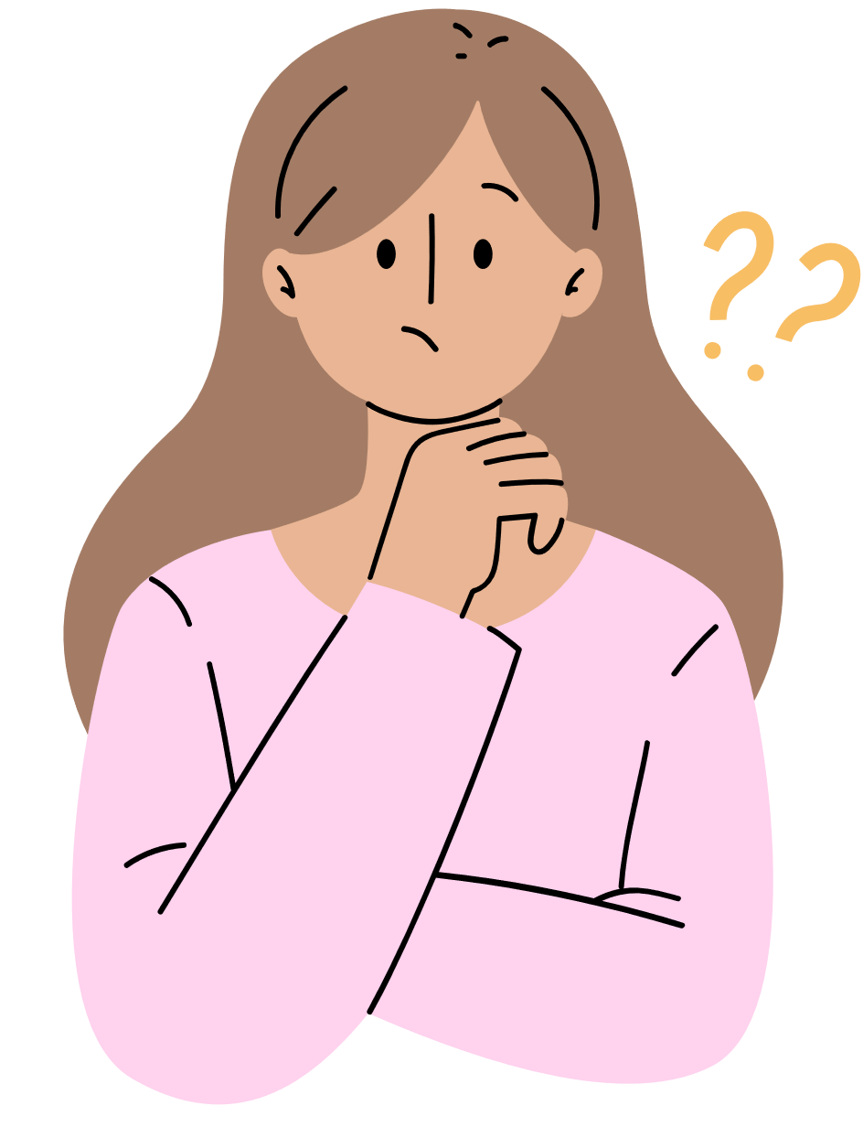
GỢI Ý TRẢ LỜI
Biểu hiện sống trách nhiệm của các nhân vật trong tình huống:
Tình huống 1
Bạn Nam đã tự nhận ra lỗi lầm của bản thân và cũng đã tự mình đặt ra mục tiêu phấn đấu vì học tập. Điều đó thể hiện Nam đã biết có trách nhiệm với bản thân mình và cả bố mẹ nữa.

Slide 16
Tình huống 2
Bạn Hạnh đã làm tròn trách nhiệm với mẹ bằng cách chăm sóc, quan tâm tới mẹ, đồng thời cũng làm tròn trách nhiệm là một người bạn đã quan tâm tới bạn vì đã chúc mừng sinh nhật bạn Lan ở trên lớp.
Tình huống 3
Bạn An đã làm tròn trách nhiệm trong công việc khi hoàn thành nhiệm vụ được phân công và chủ động tìm kiếm hình ảnh để nhóm hoàn thiện bài.

Slide 17

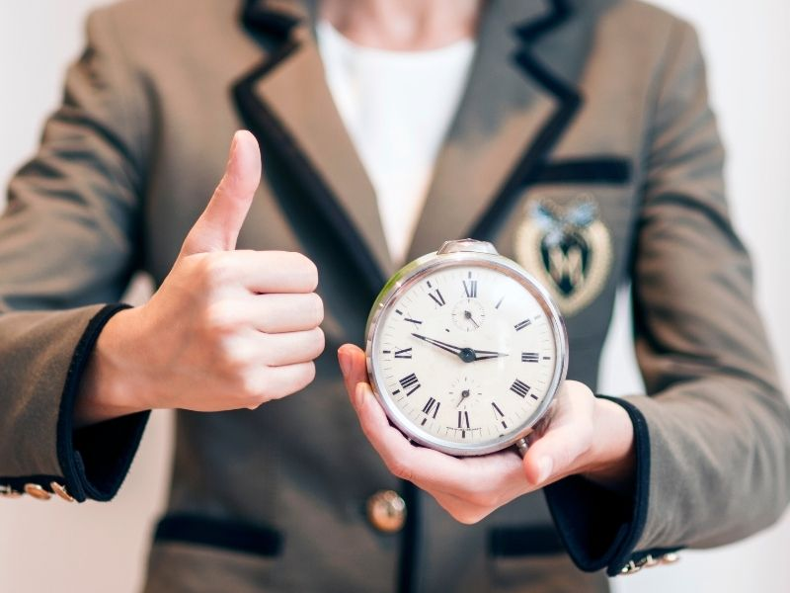
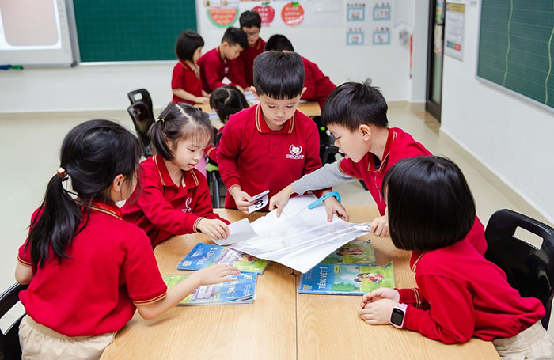

Gợi ý trả lời: Một số biểu hiện khác của người sống có trách nhiệm như:
Biết coi trọng thời gian, luôn đúng giờ
Luôn cố gắng hoàn thành công việc được giao một cách tốt nhất
Biết chịu trách nhiệm trong mọi việc

Slide 18


Gợi ý trả lời: Một số biểu hiện khác của người sống có trách nhiệm như:
Biết lập kế hoạch cho mọi việc thật rõ ràng và cụ thể để chủ động trong công việc
Biết cách tập trung để có thể hoàn thành công việc tốt hơn, mang lại hiệu quả cao hơn

Slide 19





KẾT LUẬN
Việc sống và làm việc có trách nhiệm mang lại nhiều lợi ích cho mỗi người.
Trước hết, sống và làm việc có trách nhiệm giúp chúng ta tạo đựng được sự tin tưởng của mọi người, hoàn thành công việc nhanh chóng và đạt được kết quả cao, được mọi người yêu quý và tôn trọng

Slide 20



Nhiệm vụ 2. Thảo luận về biểu hiện của người sống có trách nhiệm
Cả lớp chia thành các nhóm, mỗi nhóm thảo luận về biểu hiện của người sống có trách nhiệm dựa theo các bức tranh gợi ý trong SGK (trang 22,23) và sự phân công dưới đây
HOẠT ĐỘNG THEO NHÓM

Slide 21

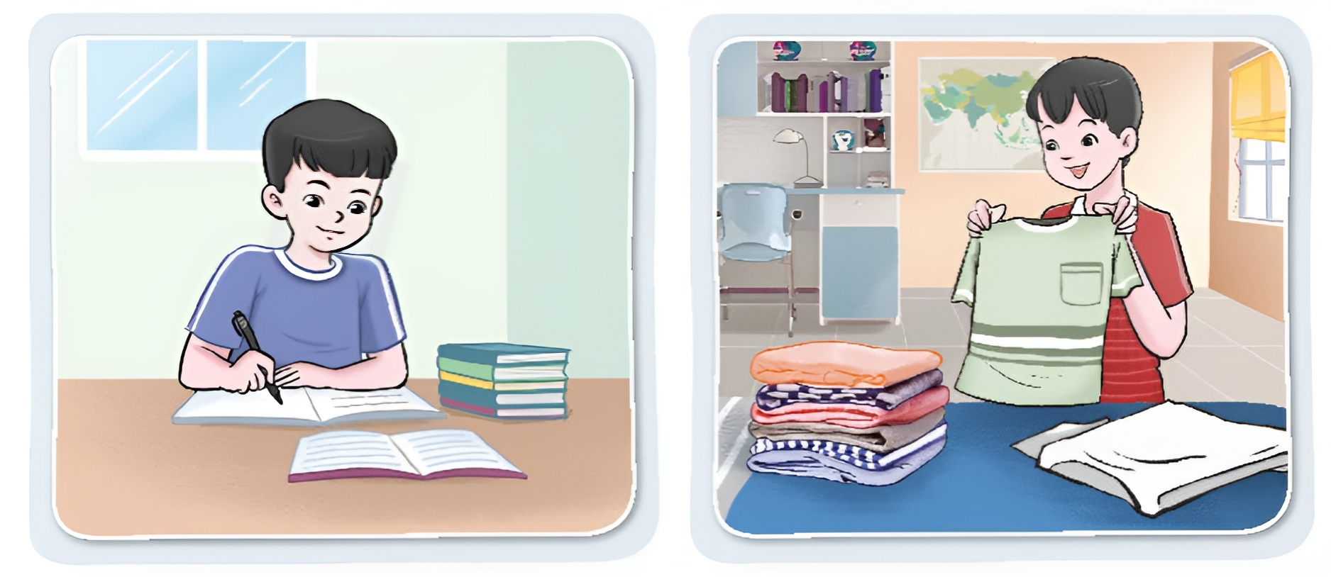
Nhóm 1: Trách nhiệm với bản thân

Slide 22
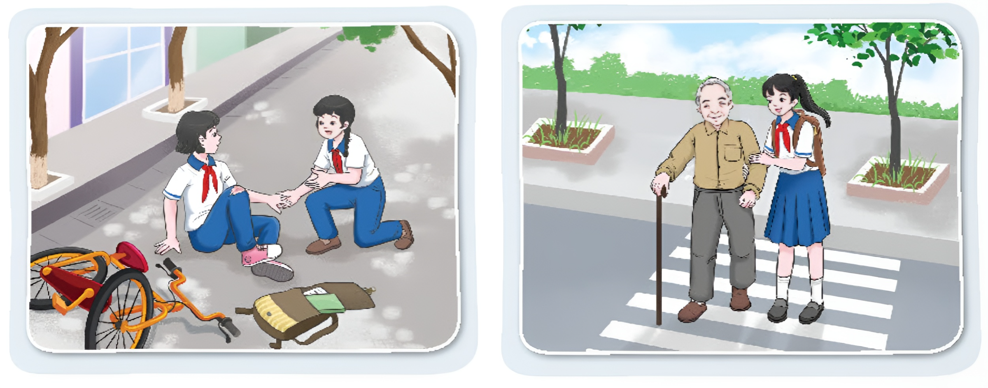
Nhóm 2: Trách nhiệm với mọi người xung quanh

Slide 23
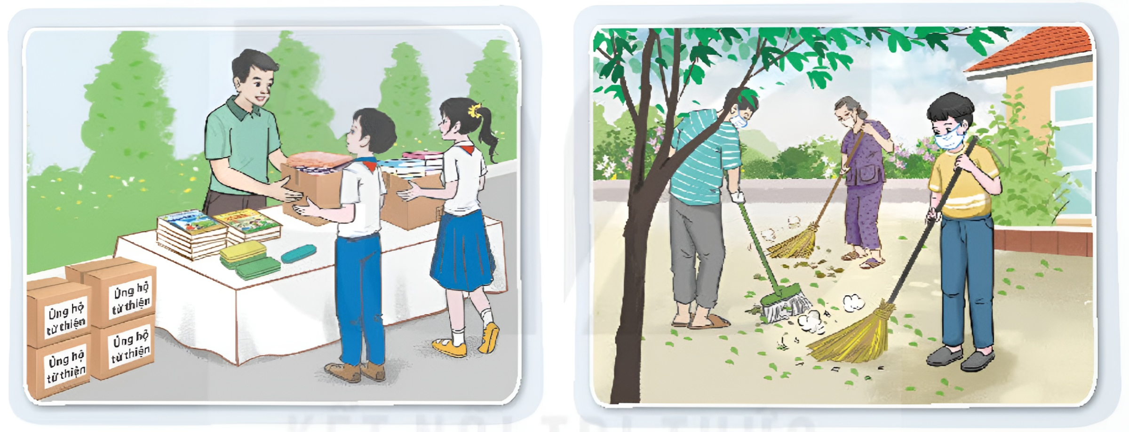
Nhóm 3: Trách nhiệm trong các hoạt động

Slide 24


KẾT LUẬN: Người sống có trách nhiệm phải có trách nhiệm với bản thân, với gia đình và với mọi người xung quanh.
Luôn cố gắng hết sức mình để đạt được những gì mà bản thân mong muốn
Với bản thân:
Làm những việc giúp ích cho bản thân ở hiện tại và tương lai
Có niềm tin vào chính bản thân mình rằng, chỉ cần cố gắng hết sức thì sẽ làm được

Slide 25
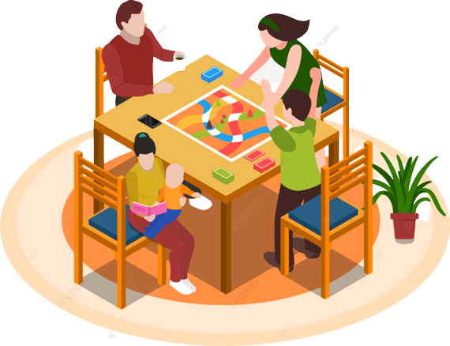

Với mọi người xung quanh
Luôn cố gắng học tập tốt, phấn đấu để trở thành con ngoan, trò giỏi, cháu ngoan Bác Hồ, làm vui lòng ông bà, cha mẹ
Sẵn sàng giúp đỡ, đồng cảm với những người có hoàn cảnh khó khăn, phụ giúp gia đình, không la cà, rong chơi.
Không nói những lời lẽ thiếu lễ phép làm tổn thương những người thân trong gia đình, bạn bè và mọi người xung quanh.

Slide 26
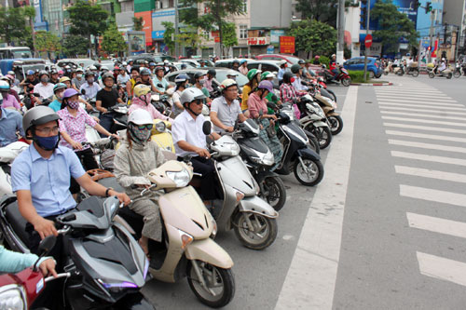
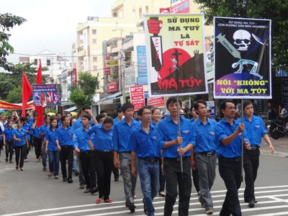
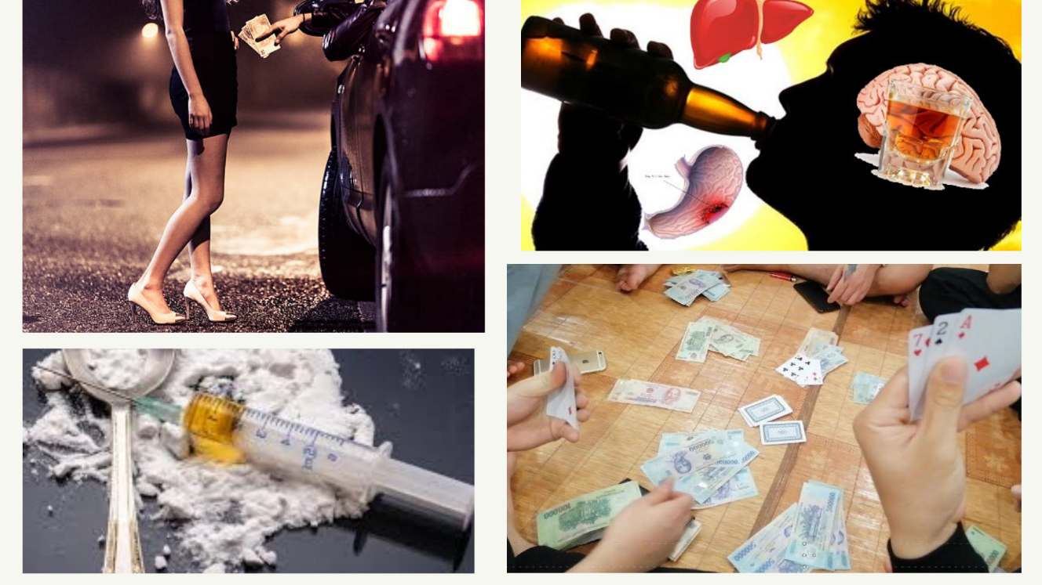
Với các hoạt động chung:
Tuân thủ đúng pháp luật, không làm những việc gây ảnh hưởng xấu đến mọi người
Tích cực tham gia các hoạt động tập thể, hoạt động phục vụ cộng đồng
Tránh xa các tệ nạn xã hội

Slide 27
CỦNG CỐ KIẾN THỨC – VẬN DỤNG

Slide 28




















HÁI HOA DÂN CHỦ

Slide 29










Slide 30




Câu 1: Trách nhiệm thể hiện:
A. Tính cách bản thân
B. Giá trị bản thân
C. Khả năng của bản thân
D. Nhược điểm của bản thân

Slide 31
Câu 2: Biểu hiện nào dưới đây không phải là biểu hiện của người có trách nhiệm:
A. Cố gắng hoàn thành công việc được giao
B. Biết chịu trách nhiệm trong mọi việc
C. Làm việc hiệu quả không cần quá coi trọng thời gian
D. Biết lập kế hoạch cho mọi việc thật rõ ràng và cụ thể để chủ động trong công việc

Slide 32
Câu 3: Em sẽ làm gì trong trường hợp sau: “Bố mẹ Liên có sự hiểu lầm nhau nên không nói chuyện với nhau đã hai ngày khiến không khí gia đình không vui.”
A. Mặc kệ không quan tâm
B. Tâm sự cùng bố mẹ để cùng nhau hòa giải
C. Theo bố và không quan tâm mẹ
D. Theo mẹ và không quan tâm bố

Slide 33
Câu 4: Em sẽ làm gì trong trường hợp sau: “Tuấn tích lũy được hơn 1 triệu đồng để mua xe đạp đi học. Nhưng thời gian này, ông nội ốm liên tục nên gia đình cần tiền mua thuốc cho ông.”
A. Vui vẻ mua thuốc cho ông
B. Mua xe trước rồi báo bố mẹ
C. Mua thuốc cho ông nhưng hậm hực, khó chịu
D. Giấu tiền đi, đợi sau này mua

Slide 34
Câu 5: Khi cô giáo chủ nhiệm giao nhiệm vụ cho Lan hướng dẫn các bạn trong lớp học tập nên sau mỗi giờ học, Lan đã nhiệt tình hướng dẫn một số bạn chưa hiểu bài làm bài tập. Chứng tỏ Lan là người:
A. làm với thái độ ép buộc
B. thể hiện bản thân
C. trách nhiệm và nhiệt tình
D. làm chỉ vì trách nhiệm

Slide 35



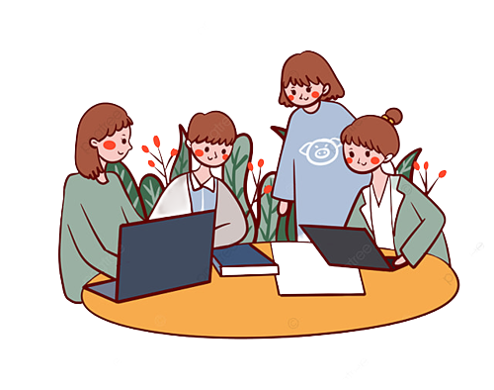
VẬN DỤNG
Các em hãy phân tích tình huống cho sẵn dưới đây và chỉ ra những biểu hiện của người có trách nhiệm trong thực hiện các nhiệm vụ được giao và hỗ trợ mọi người cùng tham gia

Slide 36


TÌNH HUỐNG ĐƯA RA
Chị Năm là thành viên của Câu lạc bộ “Phụ nữ với hành tinh xanh”, chị Năm luôn có ý thức bảo vệ môi trường từ những việc nhỏ nhất. Một trong những hoạt động mà chị Năm tham gia là thu gom pin đã qua sử dụng và chuyển đến các địa điểm thu gom pin ở gần nơi sinh sống, để rác thải độc hại này được xử lý đúng cách, đảm bảo an toàn và bảo vệ môi trường. Chị Năm đã thuyết phục mọi người ở khu dân cư cùng thực hiện thu gom pin cũ với thông điệp “Không vứt pin đã qua sử dụng vào thùng rác”. Những hộ gia đình ở xa nơi thu gom pin cũ, chị Năm và các thành viên trong câu lạc bộ đến tận nơi để thu gom và chuyển về địa điểm tập kết vào mỗi chiều thứ 7 hàng tuần.

Slide 37
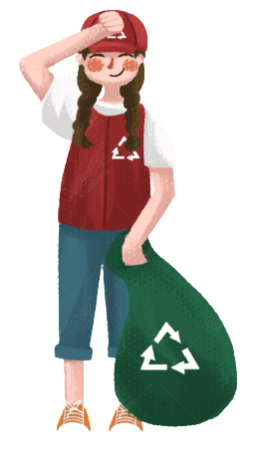
Gợi ý: Biểu hiện của người có trách nhiệm (chị Năm) trong tình huống
Tích cực, chủ động, hăng hái hoàn thành tốt các nhiệm vụ được giao.
Tìm tòi, khám phá tài liêu, kiến thức liên quan đến nhiệm vụ.
Đóng góp ý kiến nhằm cải thiện nhiệm vụ được tốt hơn trong tương lai.
Chủ động chia sẻ thông tin, vận động mọi người cùng tham gia hoạt động có ý nghĩa với mình.

Slide 38


YÊU CẦU
Các em hãy chia sẻ những điều học hỏi được sau khi tham gia các hoạt động học tập trong tiết học.

Slide 39



Ôn lại kiến thức đã học ngày hôm nay
HƯỚNG DẪN VỀ NHÀ
Sống có trách nhiệm với bản thân, gia đình, và với mọi người xung quanh
Chuẩn bị cho tiết Sinh hoạt lớp

Slide 40

CẢM ƠN TẤT CẢ CÁC EM ĐÃ CHÚ Ý LẮNG NGHE, HẸN GẶP LẠI!

